Slide 1
  Взгляд на биопленку зуба с помощью сканирующего электронного микроскопа
Доктор медицинских наук, профессор кафедры стоматологии
ФГБОУ ВО ДонГМУ Минздрава России Чайковская И.В.
Врач-стажер ГБУ ДНР «ГКСП № 3 г. Макеевки» Пикалов Г.А.
Кандидат медицинских наук врач-стоматолог-терапевт высшей категории
ГБУ ДНР «ГСП № 1 г. Донецка» Глинкина В.В.
Донецк-2026

Slide 2
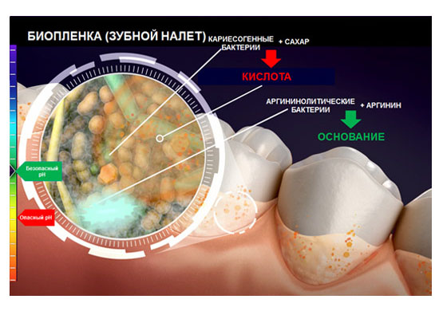
По данным ВОЗ несколько миллиардов человек в мире страдают кариесом зубов. Чаще всего данную патологию связывают с наличием биопленки в полости рта.
«Согласно современной концепции этиологии установлено, что кариес относится к инфекционному заболеванию, обусловленному кислотопродуцирующей функцией бактерий биопленки.
Зубная бляшка является каркасом для образования зубных отложений» (Соловьёва Жанна Владимировна. Профилактика и неинвазивные методы лечения кариеса эмали (клинико-морфологическое исследование). Диссертация канд.мед.наук. Краснодар, 2019. 160 с.)

Slide 3
В историческом плане и до настоящего времени большинство исследователей считают, что основными причинами кариеса являются, как местные факторы, такие как микробный, энзимный, реминерализующей, которые активизируются избыточным потреблением углеводов, так и общими: нарушение обменных процессов, экология внешней среды, реактивность организма и др.
В настоящее время одним из ведущих аспектов возникновения кариозного процесса является наличие микробной биопленки в полости рта, которая присутствует, в том числе, и на поверхности твердых тканей зубов, особенно в ретенционных участках.
Проведенные ранее исследования были посвящены изучению роли отдельных видов микроорганизмов (Хашумов, А. А. Микрофлора полости рта у больных кариесом / А. А. Хашумов. — Текст : непосредственный // Молодой ученый. — 2018. — № 32 (218). — С. 26-28. — URL: https://moluch.ru/archive/218/52297.) в патогенезе кариеса, но роль биопленки в этом процессе изучена недостаточно. Считается, что кариес возникает в результате дисбаланса между микроэлементами эмали зуба и биопленкой полости рта.

Slide 4
Идеальные условия в полости рта (влажность, температура, необходимое количество питательных веществ) способствуют быстрому развитию биопленки. Ротовая жидкость играет важную роль в формировании биопленки зуба.
Необходимо отметить, что биопленка является едва ли не самой распространенной формой существования микрофлоры в большинстве природных экосистемах (Хрянин А.А. Биоплёнки микроорганизмов: современные представления. Антибиотики и химиотерапия, 2020. - № 65. – С. 5-6. DOI: 10.37489/0235-2990-2020-65-5-6-70-77.). И далеко не всегда биопленку необходимо рассматривать как чуждую человеческому организму субстанцию (Ножевникова А.Н., Бочкова Е.А., Плакунов В.К. Мультивидовые биопленки в экологии, медицине и биотехнологии. Микробиология, 2015. - № 84(6). – С. 623-644. DOI:10.7868/S0026365615060117).

Slide 5
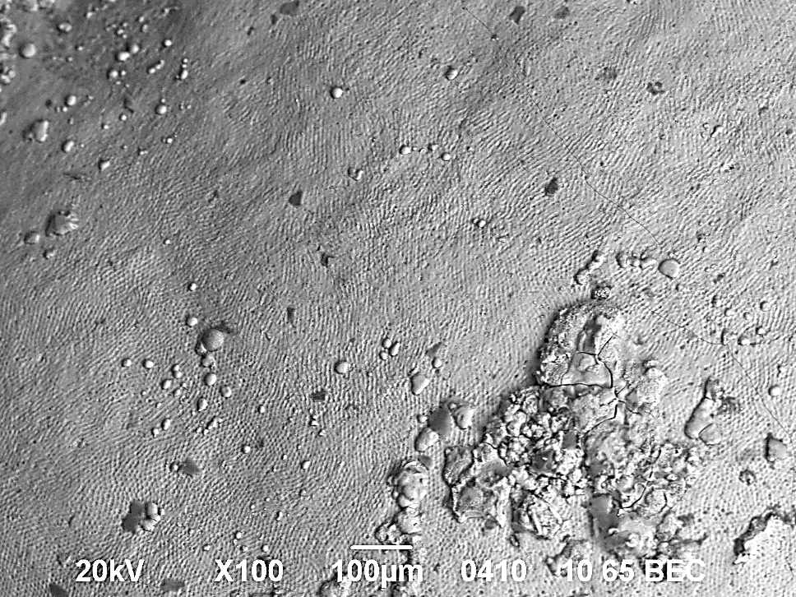
В настоящее время установлено, что биопленка представляет собой конгломерат колоний микрофлоры, погруженной в экстрацеллюлярный матрикс и прикрепленный к поверхности зуба (G.C.L.Wong, G.A. O'Toole. All together now: Integrating biofilm research across disciplines. MRS Bulletin. - 2011. - № 36. - Р. 339-342.).

Slide 6
Доказано, что около 70% бляшки состоит из микрофлоры и экстрацеллюлярного матрикса. От 50 до 100 млн бактерий (около 800 видов) содержится в микробиоме ротовой полости взрослого человека, из них 400-500 видов МФ обнаружено только в зубодесневой борозде (Nazir M.A. Prevalence of periodontal disease, its association with systemic diseases and prevention. Int. J. Health Sci. 2017. - №11. – Р. 72–80.).
Формирование биопленки проходит в несколько этапов (Flemming H-C, Wingender J, Szewzyk U, Steinberg P, Rice SA, Kjelleberg S. Biofilms: an emergent form of bacterial life. Nat Rev Microbiol. 2016. - № 14. – Р. 563.).
Считается, что формирование биопленки начинается с адгезии микрофлоры к поверхности. Таким образом этот этап прикрепления можно назвать двухэтапным процессом: обратимое начальное прикрепление и необратимое конечное (Rabin N., Zheng Y., Opoku-Temeng C., Du Y., Bonsu E., Sintim H.O. Biofilm formation mechanisms and targets for developing antibiofilm agents Future Med Chem. 2015. - № 7 (10). – Р. 1362).

Slide 7
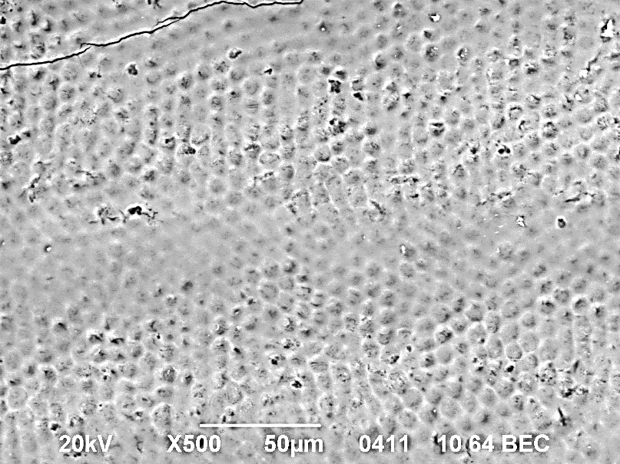
При исследовании биопленки на поверхности зуба с помощью сканирующего электронного микроскопа (СЭМ) мы обнаружили биопленки находящиеся в различных стадиях развития.
Изначально эмаль зуба покрывает не биопленка в том понимании, в котором употребляется это слово повсеместно, а пелликула не которой нет ничего. Она покрывает поверхность эмалевых призм неравномерно.

Slide 8
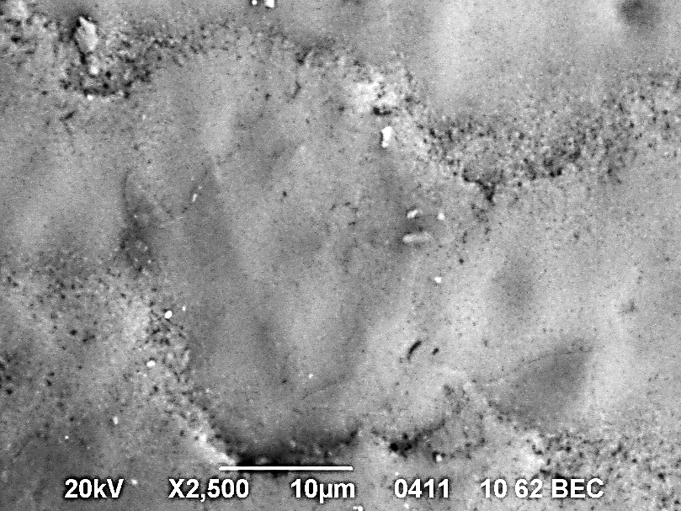
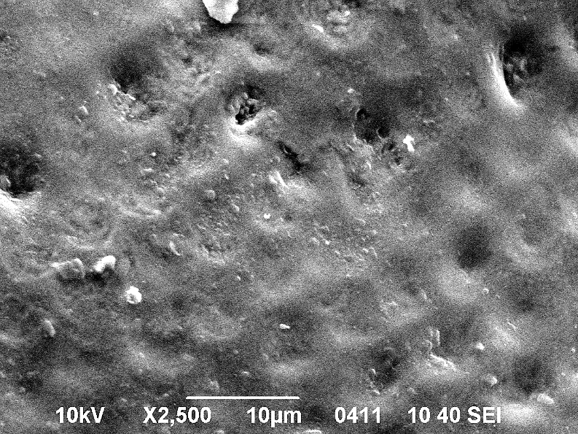
Затем эта пелликула уплотняется и на ее поверхности оседают микрофлора и микрочастицы различной этиологии.
Основная роль пелликулы при формировании зубного налета заключается в создании условий для начального этапа колонизации патогенной флоры на поверхности эмали.

Slide 9
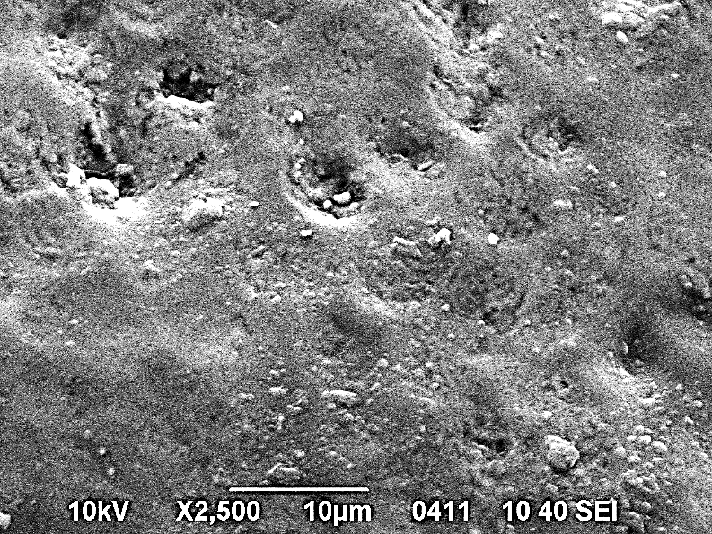
Неравномерное покрытие пелликулой эмалевой поверхности свидетельствует о качестве чистки зубов. Во время механического воздействия пелликула повреждается и через короткий промежуток времени восстанавливается. Следующим этапом идет ее уплотнение и, на поверхность пелликулы начинают осаждаться и микрофлора и микрочастицы, находящиеся в полости рта. Микрочастицы, могут быть как органического, так и неорганического происхождения и все вышеуказанное располагается на поверхности пелликулы хаотично, на достаточном удалении друг от друга. Мы не отметили какой-либо систематизации.

Slide 10
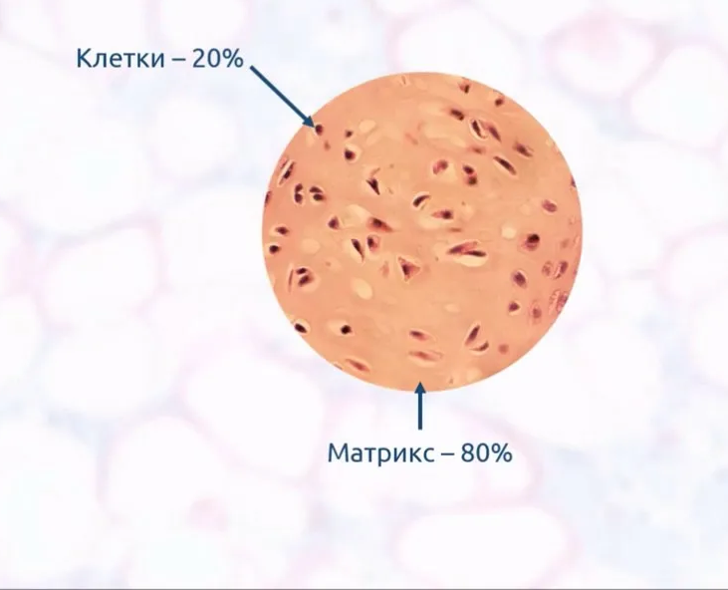
И не микрофлора и ее персистеры, содержащиеяся в биопленке, восстанавливаются в течение нескольких часов, как утверждают некоторые авторы (Ильина Т.С., Романова Ю.М. Бактериальные биопленки: роль в хронических инфекционных процессах и поиск средств борьбы с ними. Молекулярная генетика, микробиология и вирусология. 2021. - № 39(2). – С. 14‑24.), а именно пеликула.
На восстановленную пелликуллу путем адгезии осаждаются клетки и все повторяется. И именно она оказывает влияние на процессы де- и реминерализации эмали. Снижение рН ротовой жидкости в сторону кислой среды влечет за собой ускоренный рост пеликулы, а значит и ускоряется образование биопленки.
Учеными было обнаружено, что 20 % объема биопленки состоит из живых клеток. А 80% приходится на окружающий клетки матрикс.

Slide 11
Нам надо четко понимать, что биопленка – это не только сообщество микроорганизмов. В состав биопленки входят неорганические соединения в виде остатков от используемых зубных паст, гелей, ополаскивателей и органические соединения в виде остатков пищи и самой микрофлорой. Тут мнение ученых расходится и некоторые называют эту конгломерацию не биопленкой, а зубным налетом (Биохимия полости рта, ротовой и десневой жидкостей: учебнометодическое пособие / Е.Е. Брещенко, И.М. Быков. – Краснодар, 2018. – 63 с.).
Как показывают проведенные исследования биопленка представляет собой сложную структуру, образуемую различной микрофлорой.

Slide 12
Внутри биопленки бактерии объединены межклеточными контактами двух типов:
Цитоплазматические мостики – мембранные трубочки, соединяющие цитоплазмы различных клеток.
Тесное слипание клеток, при котором на определенных участках бактерии имеют общую клеточную стенку.
Это обеспечивает возможность генерирования общих ответов на внешние воздействия и обмен сигнальными молекулами.
Далее наблюдается изменение морфологии микрофлоры и изменяется фаза жизни бактериальной популяции с динамической на стационарную, с формированием многоклеточных бактериальных агрегатов и, впоследствии, самой биопленки (Хомякова Т.И., Терешин М.Н., Есипов Р.С., Магомедова А.Д., Козловская Г.В., Козловский Ю.Е., Хомяков Ю.Н. Формирование и деградация биопленок: молекулярно-клеточные механизмы. Молекулярная медицина. 2020; 18 (5): 18–27. Doi: 10.29296/24999490-2020-05-03).

Slide 13
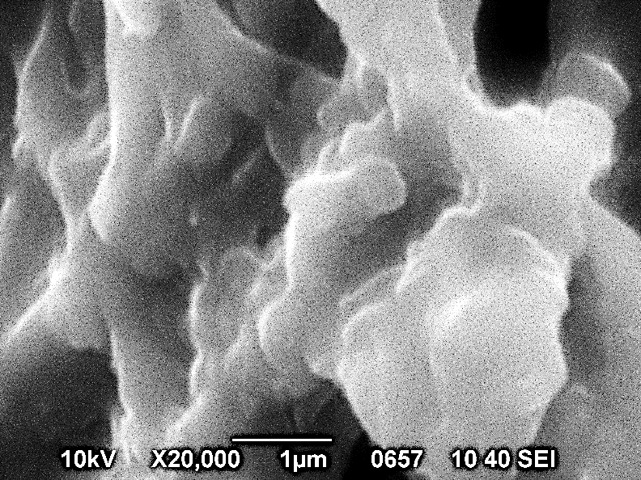
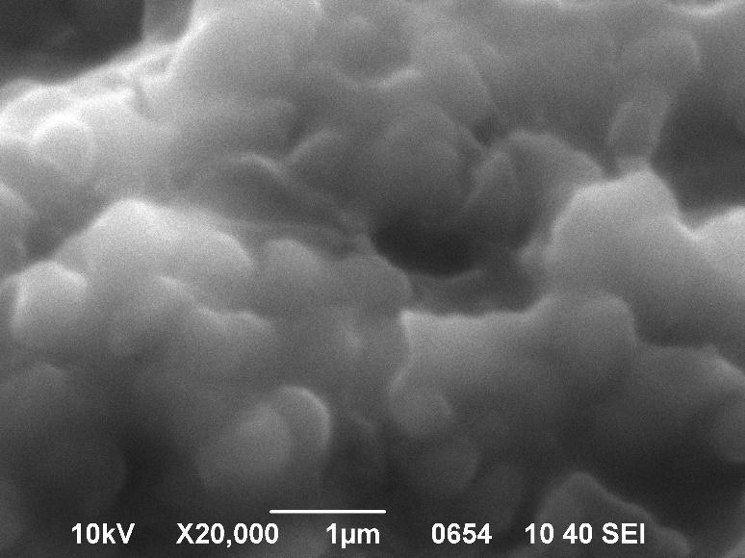
Биопленку можно сравнить с городом с высоко развитой инфраструктурой. И развитие кариеса может быть напрямую связано не только с составом биопленки, но и с активностью обитающей в ней микрофлоры.

Slide 14
Агрегация клеток приводит к их слипанию друг с другом. И в этом процессе важное место отводится еДНК, являющегося компонентом матрикса и отвечающего за процесс агрегации некоторых микроорганизмов (Филипьечева Ю.А., Телешева Е.М.,Евстигнеева С.С., Шелудько А.В., Пономарева Е.Г.,Петрова Л.П., Кацы Е.И. О вкладе агрегации клеток и экстраклеточной ДНК в формирование и стабилизацию биопленок бактерий Azospirillum Brasilense. ИЗв Сарат. Ун-та Нов. Сер. Сер. Химия. Биология. Экология. 2018. Т. 18, вып. 4.С. 399-406. DOI: 10.18500/1816-9775-2018-18-4-399-406; Ramírez-Mata A., López-Lara L. I., Xiqui-Vázquez L., Jijón-Moreno S., Romero-Osorio A., Baca B. E. The cyclic-di-GMP diguanylate cyclase CdgA has a role in biofilm formation and exopolysaccharide production in Azospirillum brasilense // Res. in Microbiol. 2016. Vol. 167. P. 190-201.) и выделением полимеров, формирующих полимерный матрикс.

Slide 15
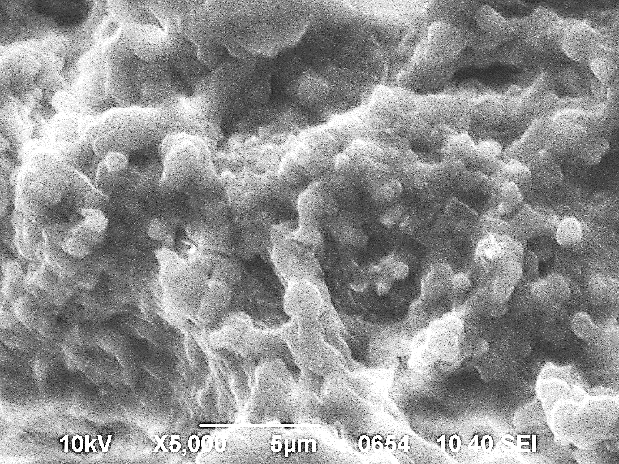
Далее внеклеточные экзополисахариды способствуют образованию трехмерной основы для биопленки, обеспечивая локальное скопление микрофлоры на поверхности зуба, обеспечивая защиту для встроенной в биопленку микрофлоры (Klein, M. I., Hwang, G., Santos, P. H., Campanella, O. H., Koo, H. (2015). Streptococcus mutans-derived extracellular matrix in cariogenic oral biofilms. Front. Cell. Infect. Microbiol. 5. doi: 10.3389/fcimb.2015.00010). Это способствует повышению резистентности МФ к антимикробным препаратам (Rabin H, Zheng Y, Opoko-Temeng C, Du Y, Bonsu E, Sintim OS. Biofilm formation mechanisms and targets for developing antibiofilm agents. Future Med Chem. 2015;7(4):493-512. Epub 2015 Dec 3.https://doi.org/10.1016/j.jcf.2015.11.004).

Slide 16
Важнейшей причиной данной резистентности является наличие матрикса, который затрудняет проникновение тех же антибиотиков в толщу биопленки и защищающий микрофлору биопленки от лейкоцитов человека (Hall CW, Mah T-F. Molecular mechanisms of biofilm-based antibiotic resistance and tolerance in pathogenic bacteria. FEMS Microbiol Rev. 2017. - № 41. – Р. 276-301.https://doi.org/10.1093/femsre/fux010; Jakobsen TH, Tolker-Nielsen T, Givskov M. Bacterial biofilm control by perturbation of bacterial signaling processes. Int J Mol Sci. 2017. - № 18. – Р. 1970. https://doi.org/10.3390/ijms18091970), обеспечивающий циркуляцию жидкостей, газов и сигнальных молекул (Чеботарь И.В., Маянский A.H., Маянский H.A. Матрикс микробных биоплёнок. Клиническая микробиология и антимикробная химиотерапия. - 2016. - Т. 18. - № 1. - С. 9-19.; Тец Г.В., Артеменко Н.К., Вечерковская М.Ф., Тец В.В. Роль матричных компонентов во взаимодействии бактериофагов с биоплёночными бактериями. Практическая пульмонология. — 2017. — № 3. — С. 55-57.). Вся эта цепь событий приводит к созреванию биопленки (Пикалов Г.А., Чайковская И.В. Роль биопленки в развитии кариеса зубов. Актуальные вопросы детской стоматологии, ортодонтии и профилактики стоматологических заболеваний -Донецк – 27.03. 2026)

Slide 17
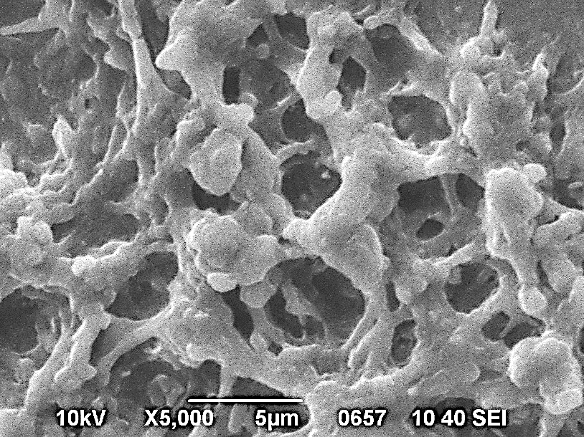
Созревшая биопленка состоит из пор и каналов имея трехмерно пространственную структуру. Было установлено, что размеры каналов и пор варьируются от 10 нанометров до нескольких микрометров, однако в бактериальных агрегатах, образующих биопленку, нанометры, скорее всего, относятся к заполненным водой соединениям, а микрометры — к порам и пустотам.

Slide 18
Состояние здоровья и работа человеческого организма в целом, экология и питание влияют на развитие биопленки в ротовой полости.
Знания о составе биопленки, оценка факторов риска, разработка мер по борьбе с биопленкой помогут в дальнейшем не только контролировать развитие кариозного процесса и пародонтита, но и спрогнозировать развитие других заболеваний (Belibasakis G.N., Bostanci N., Marsh P.D., Zaura E. Applications of the oral microbiome in personalized dentistry // Arch Oral Biol. 2019. Vol. 104, N. P. 7–12. doi: 10.1016/j.archoralbio.2019.05.023; Oral microbial biofilms: an update. S.A. Mosaddad, E. Tahmasebi, A. Yazdanian, M.B. Rezvani, A. Seifalian, M. Yazdanian, H. Tebyanian. Eur J Clin Microbiol Infect Dis. 2019 Nov;38(11):2005-2019. doi: 10.1007/s10096-019-03641-9.).

Slide 19
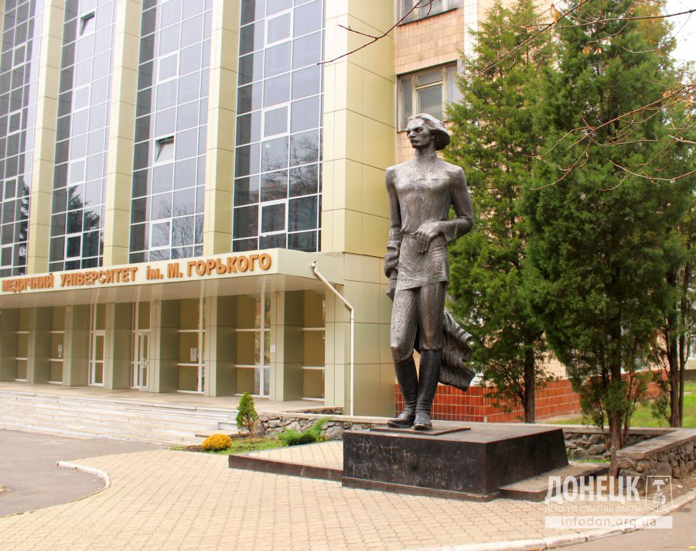
Благодарим за внимание

